Slide 1
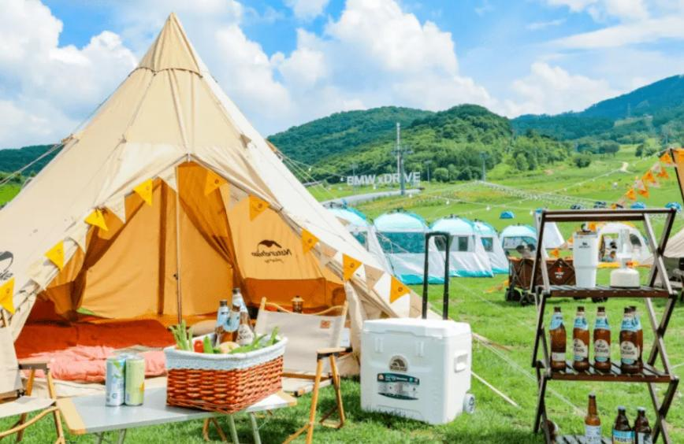
Media in-depth test drive planning
品牌汽车媒体野营试驾会策划案

Slide 2
目录
市场洞察
Market insight
COMPANY
策略构思
Strategic conception
活动内容
Activity content
场地推荐
Activity quotation

Slide 3

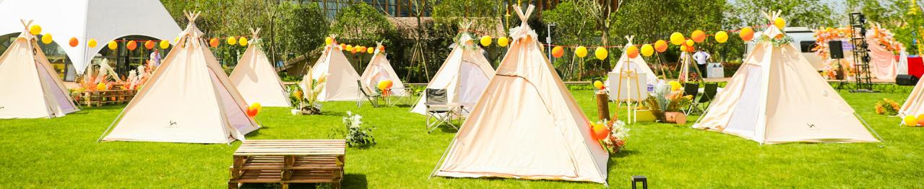

1
市场洞察
#XXXX媒体野营试驾之旅

Slide 4
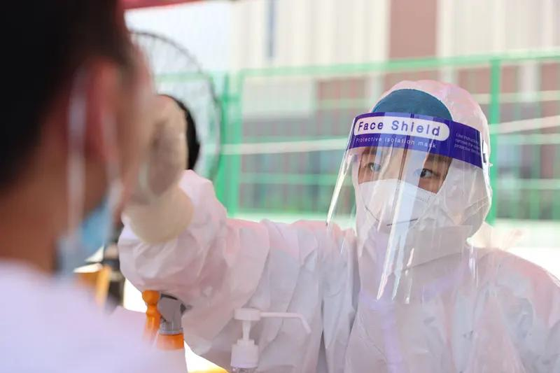
后疫情时代
用户的消费行径有哪些变化呢？

Slide 5

趋势一：电子产品爆炸，信息泛滥，社媒信息愈发成为成年人的一种依托

Slide 6
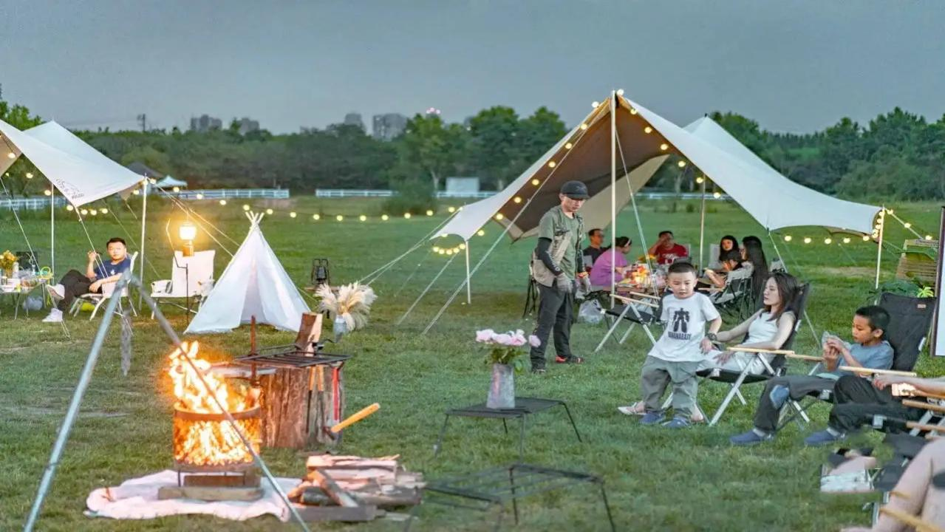
趋势二：更加注重生活品质，给生活一点仪式感，注重自我感受

Slide 7
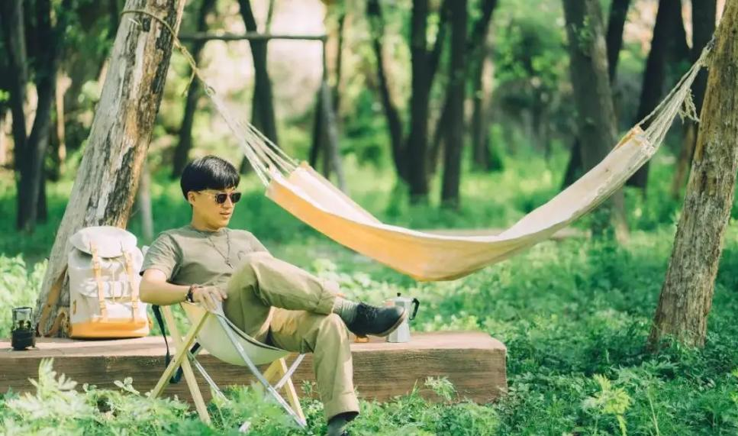
趋势三：躺平文化盛行，“慢生活”国民意识觉醒

Slide 8

这样的市场环境下
风行游艇又该如何借力媒介营销，解决以下公关课题：
  Q1:如何将风行游艇打造成“网红大7座”,实现上市即热销？
  Q2:如何制造热点话题，突出产品性能，实现持续引流？

Slide 9
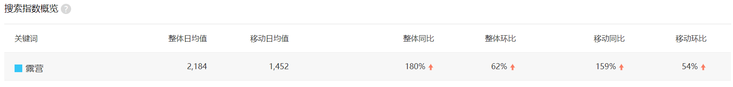
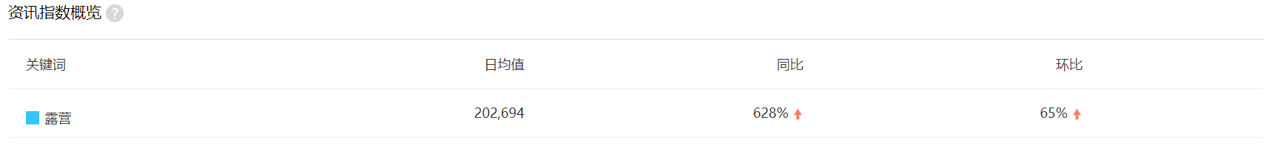
市场需求分析（数据来源于百度指数）
百度“露营”关键词近30天搜索量同比上涨180%，咨询搜索量同比上涨628%，说明后疫情时代，消费者已经开启了新的享受生活定义，露营成为消费者释放emo情绪，开启全新生活姿态的方式。
营销活动的成功离不开网络热点的加持，制造风行游艇热门话题须融入大市场环境。
Notes:
。

Slide 10
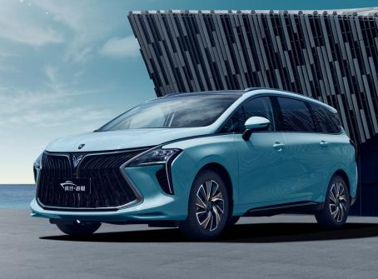
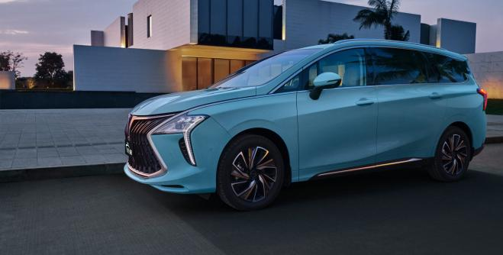
产品沟通
目标人群：30-45岁的男性为主，已婚男性 ，新一代年轻大家庭，兼顾事业与休闲
产品卖点：同级最优秀外观、同级最好空间利用率、同级最高科技性/安全性配置、同级最安全、最多座椅舒适性功能
Notes:
。

Slide 11
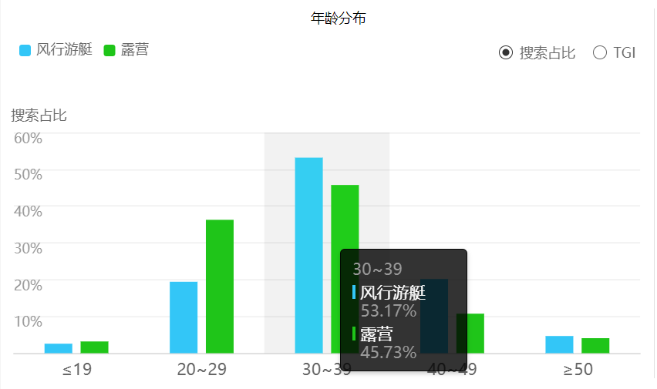
人群分析（数据来源于百度指数）
在百度关键词搜索数据中，当下热门休闲方式“露营”与“风行游艇”关键词搜索人群中坚力量均为30-39岁，两者人群画像基本匹配。
Notes:
。

Slide 12
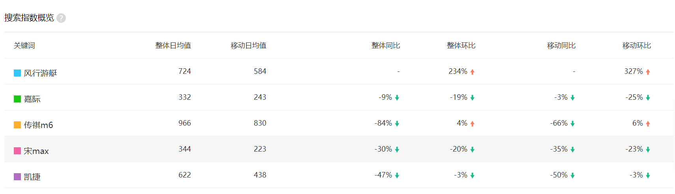
竞品对比-搜索指数（数据来源于百度指数）
数据显示，风行游艇近30天百度关键词搜索量上涨234%，远远高于竞品车型，此时正是增加产品曝光、提振市场声量、打造产品口碑的最佳时机。
Notes:
。

Slide 13
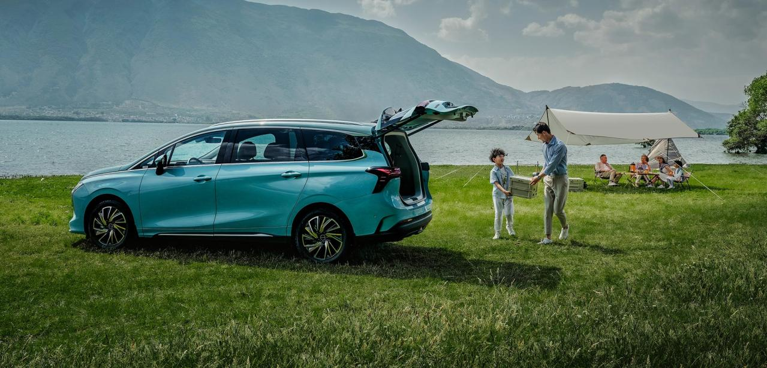
总结：正逢好时机，风行游艇+精致野营话题制造，
必能有效提升曝光量、关注度

Slide 14
2
策略构思
#XXXX媒体野营试驾之旅

Slide 15
试驾媒体锁定
垂直网站媒体
美好生活种草官
+
汽车之家、易车网、懂车帝等
车评人/自媒体/记者
微博、小红书等种草达人
专业媒体评测+种草达人，高温升华，打深打透
从泛化到精准，让曝光和影响力事半功倍

Slide 16
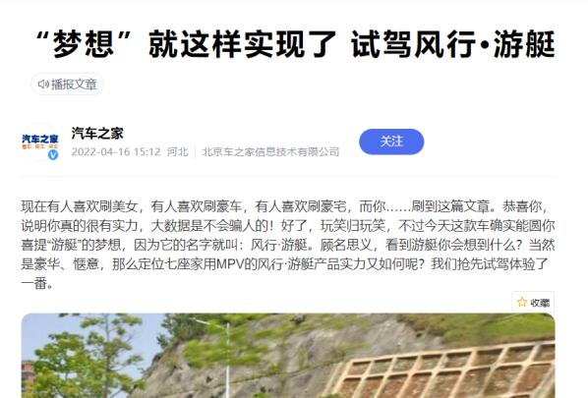
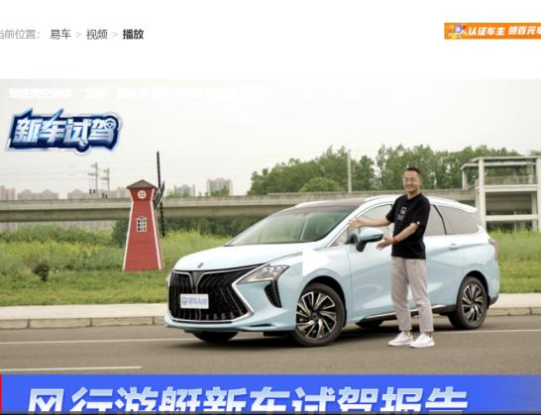
垂直网站媒体
邀请成都区域主流知名媒体参与试驾，设置多个卖点体验环节，发布媒体通稿，为风行游艇上市造势。

Slide 17
媒体拟邀清单
序号 | 媒体类型 | 媒体名称
1 | 门户网络 | 今日头条
2 | 专业 | 懂车帝成都区域
3 | 专业 | 汽车之家
4 | 大众 | 汽车圈那些事儿
5 | 大众 | 易车
6 | 专业 | 汽车摄影网
7 | 大众 | 太平洋汽车
8 | 电台 | 四川私家车广播FM92.5
9 | 电视台 | 成都电视台《第一汽车》
10 | 电视台
11 | 电视台 | 成都电视台-成都全接触
12 | 门户网络 | 腾讯大成网
13 | 门户网络 | 腾讯汽车（成都站）
14 | 专业 | 汽车时尚报
15 | 大众 | fm106.1四川新闻频率
序号 | 媒体类型 | 媒体名称
16 | 大众 | 58汽车
17 | 专业 | 好车网
18 | 电台 | FM101.7交通广播
19 | 报纸+网媒号 | 成都商报
20 | 自媒体 | 蓉城车事
21 | 自媒体 | 井田车社
22 | 专业 | 每日车讯
23 | 大众 | 网易汽车
24 | 大众 | 车迷会网站主编
25 | 电视台 | 四川电视台《天府汽车》
26 | 垂直网络 | 天府汽车网
27 | 门户网络 | 成都全搜索
28 | 自媒体 | 阿川说车
29 | 垂直网络 | 车友邦
30 | 自媒体 | 每日车讯

Slide 18


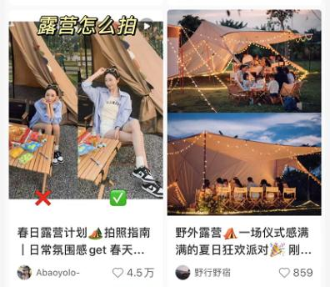
美好生活种草官
五一露营出游方式大火，各大平台“露营”关键词搜索量暴涨，其中小红书更是推出了“小红书露营季”官方热门话题，此次活动邀请平台内容输出质量高的区域博主（粉丝量1-10W）参与试驾活动，并在平台发布【露营出游】、【露营拍照】、【亲子露营】的笔记/攻略，植入风行游艇软广，配合网红KOL，打造出游类热门话题。

Slide 19

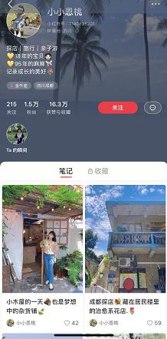


美好生活种草官拟邀
微博
小红书

Slide 20
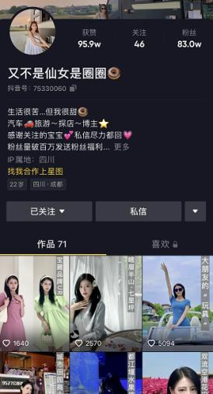
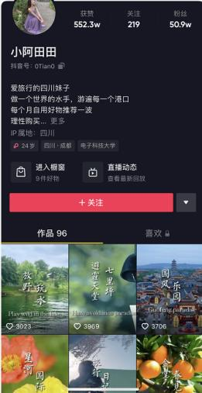
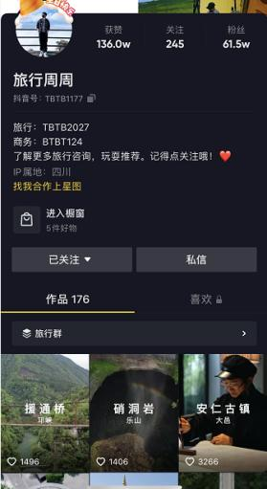
网红KOL推荐

Slide 21
活动阶段目标
口碑建立
品牌曝光
推进转化
游艇深度体验
传递游艇卖点
提升品牌好感
媒体试驾通稿
平台博主种草
提升产品曝光/关键词
搜索排名
进击精准用户
强化受众认知
提升销量转化
走进媒体/达人的内心
走近消费者的眼球
尽全力种草消费者
想他人所想，及他人所及

Slide 22
总结：邀约区域主流媒体的同时，招募各平台风行游艇·美好生活种草官，以出游笔记的形式软性推广，双管齐下的有效辐射目标受众，同时邀请网红KOL短视频传播+现场直播，打造营销大事件。

Slide 23
3
活动内容
#XXXX媒体野营试驾之旅

Slide 24
活动概况
活动主题：“趣野，趣露营”
—— XXXXX媒体野营试驾之旅
活动时间：2022年6月15日15:30-20:00
活动地点：锦江区三圣乡景区内（大榆草坪）
主要内容：试乘试驾、新车品鉴、草地音乐会、野外露营烧烤
活动人群：30家区域媒体+5名种草官，以及区域、经销商领导等，合计60人
车辆准备：展车1台、后备箱市集3台、媒体试驾车10台

Slide 25



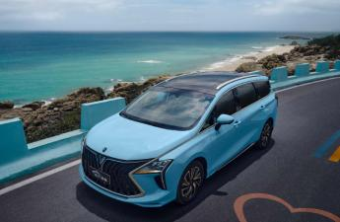
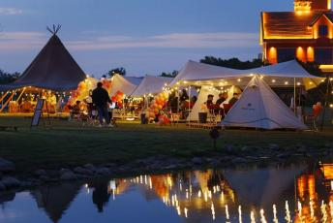
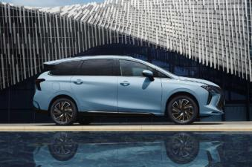
内容规划
01 试乘试驾
02 露天野营
03 抢先品鉴
道路试驾
科技体验
车型亮点
草地音乐会
野营下午茶
草坪烧烤趴
游艇形象展
后备箱市集
调性呈现

Slide 26
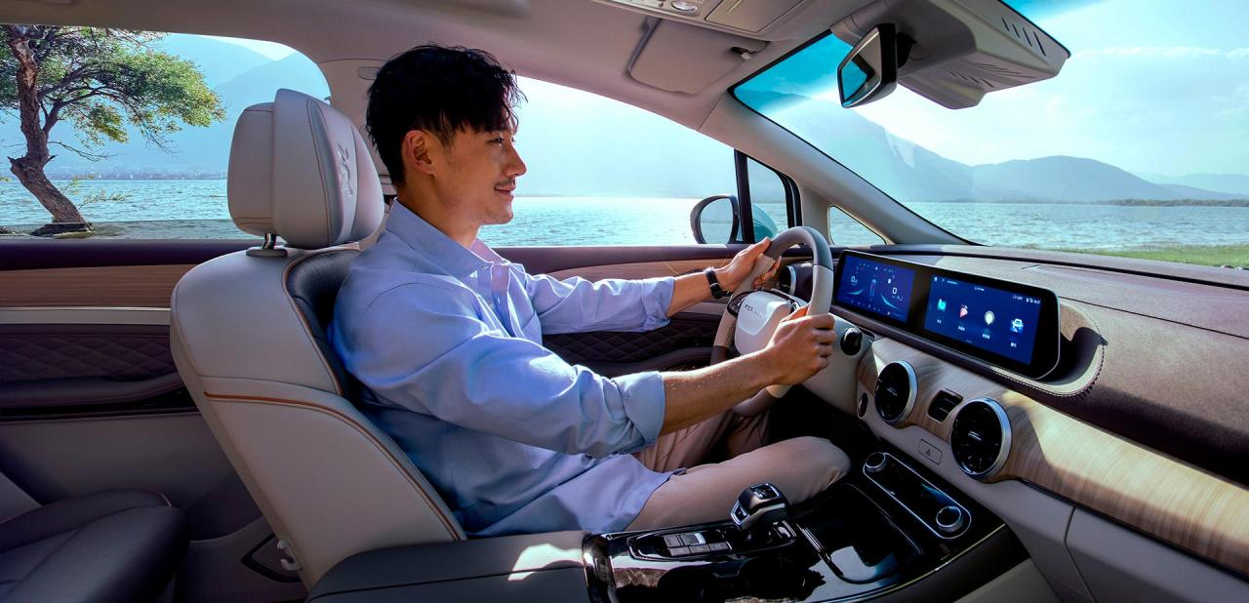
01 试乘试驾

Slide 27
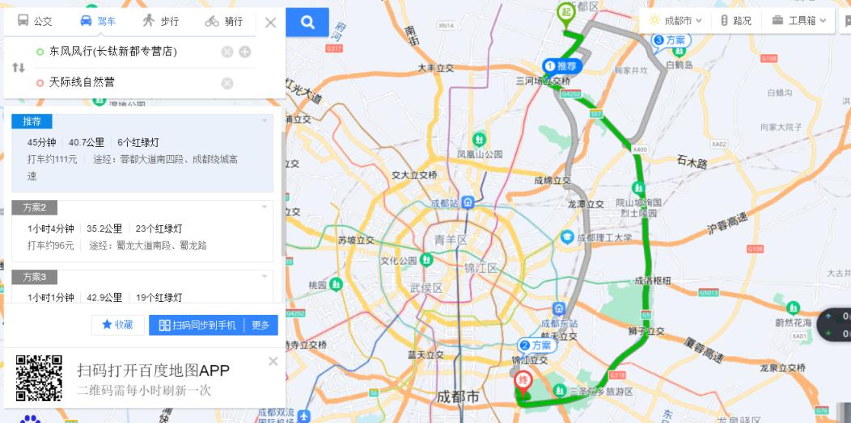
试驾路线1-道路试驾
①
②
③
④

Slide 28
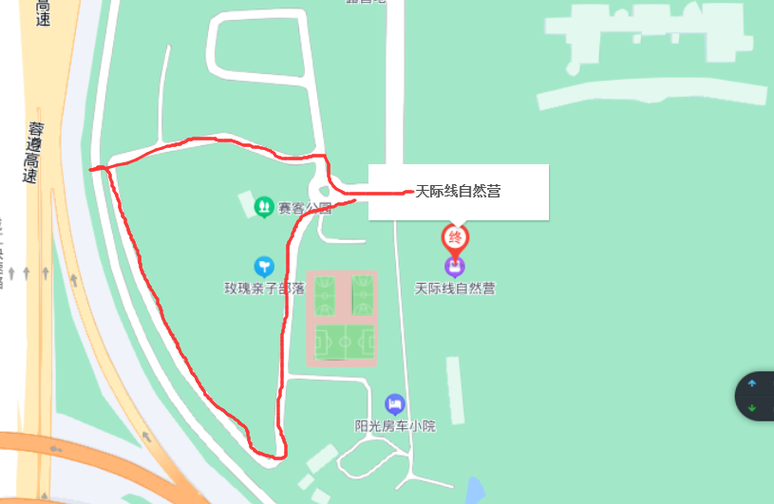
试驾路线2-场地自由试驾

Slide 29
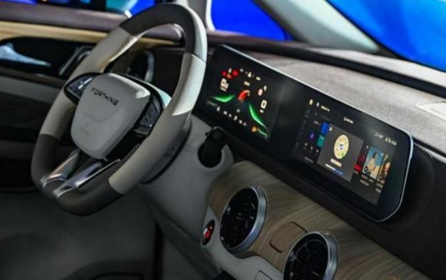
道路试驾
体验目的 | 体验方式 | 体验环节
空间大、座椅舒适度高 | 乘坐 | 静展（卖点贴展示）/全程
空气质量 | 空气质量检测仪 | 静展（放在展车中）/全程
静音 | 分贝检测仪 | 静展（放在展车中）/全程

Slide 30


道路试驾
体验方式 | 路线制定
把油箱加满，记下当前公里数。将空调调至一档冷风统一出发。返程后再次将油箱加满，此次加油量除以这段时间跑的公里数即每公里耗油量。 | 全程

Slide 31
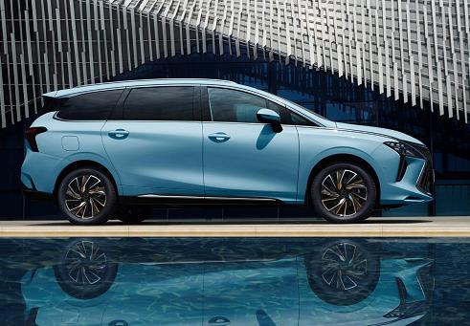
道路试驾
体验方式 | 路线制定
上陡坡 | 路线④
百公里加速 | 路线②

Slide 32
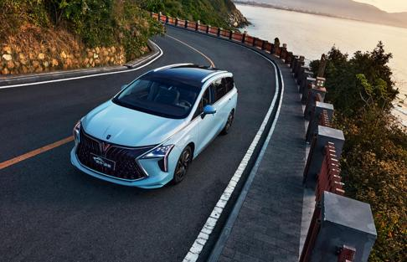
道路试驾
体验目的 | 体验方式 | 路线制定
操控性 | 曲线道路 | 路线①
车身稳定性 | 大弯道 | 路线③

Slide 33

科技体验
体验方式 | 路线制定
车内利用语音控制系统，实现导航、音乐等丰富功能 | 全程

Slide 34

车型亮点
体验方式 | 路线制定
现场安排1名种子讲师进行车型讲解，强调卖点，并回答媒体试驾途中提问。 | 讲解环节
到达场地后，可根据自由试驾路线体验

Slide 35
02 露天野营

Slide 36
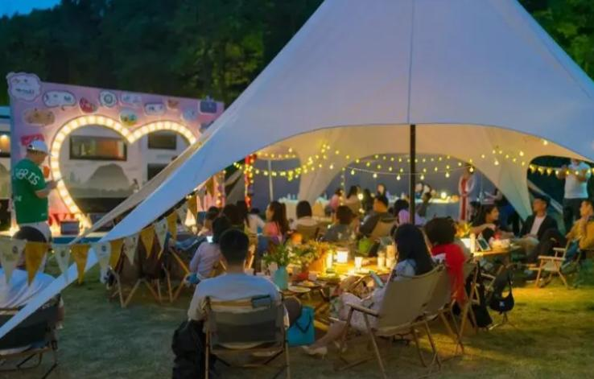
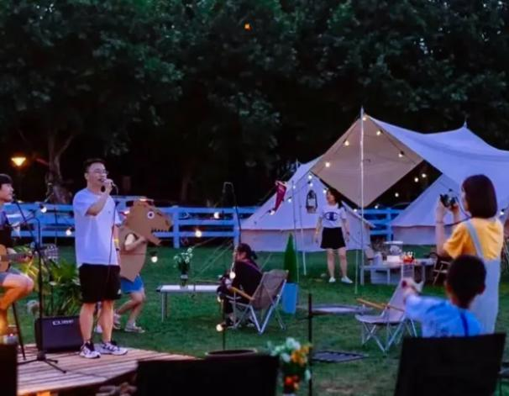
草地音乐会
乐队现场助阵

Slide 37
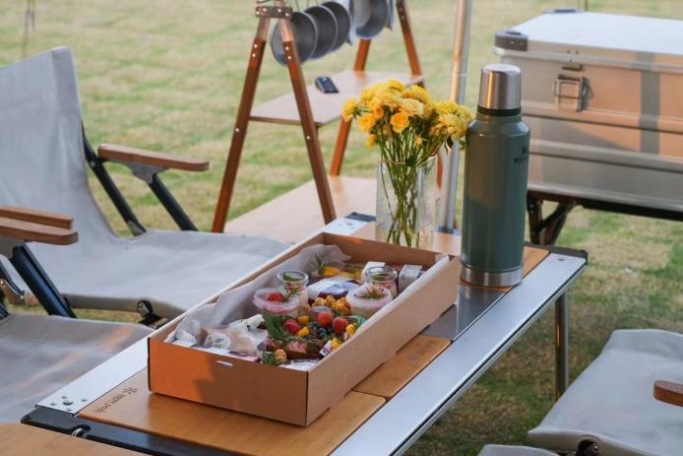
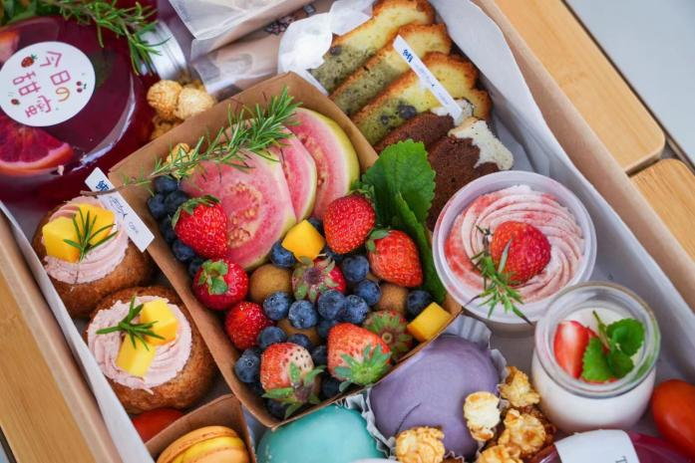
野营下午茶

Slide 38
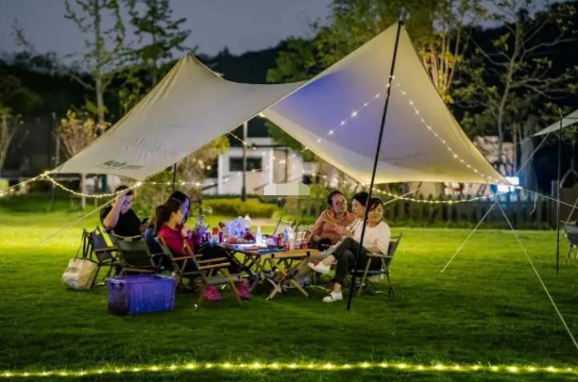
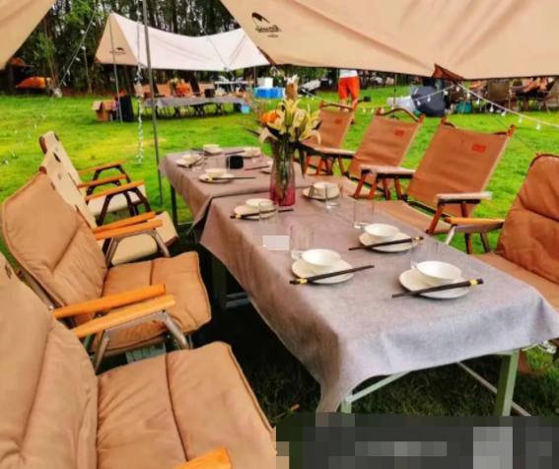
草坪烧烤趴

Slide 39
03 抢先品鉴

Slide 40
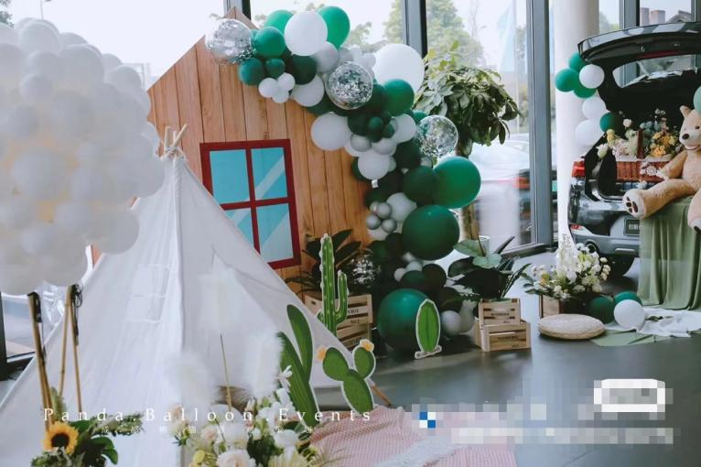
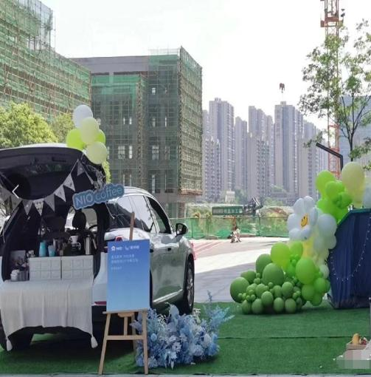
游艇形象展区

Slide 41

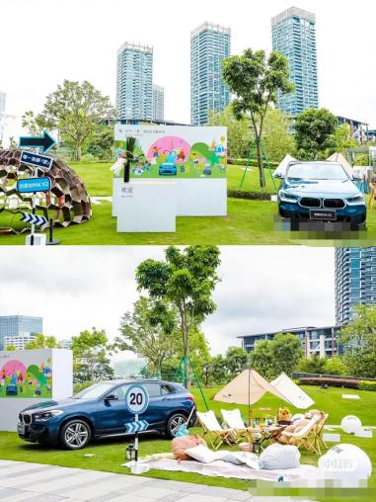
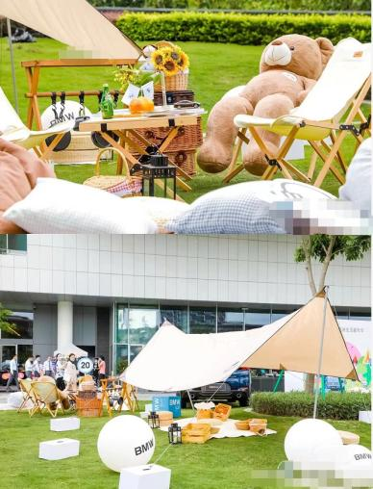
创意美陈

Slide 42
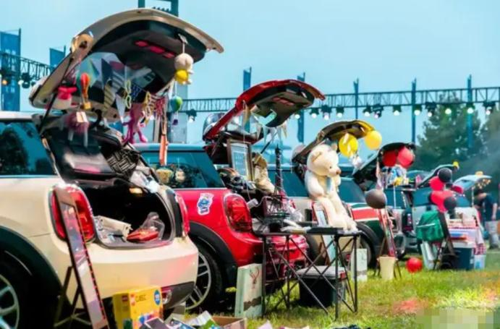
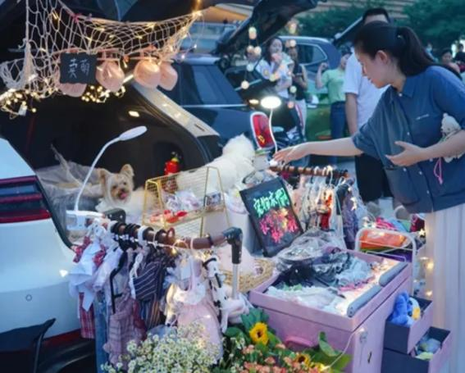
后备箱市集

Slide 43
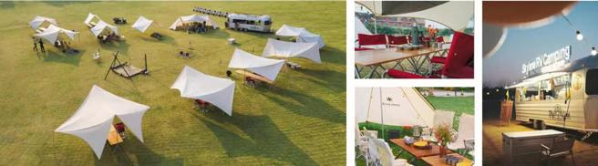
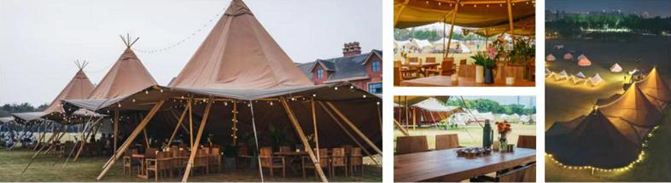
调性呈现

Slide 44
活动整体流程
时间 | 环节 | 内容
15:30-16:00 | 签到 | 媒体签到
16:00-17:30 | 道路试驾 | 媒体出发途中轮流试驾
17:30-17:40 | 媒体入座 | 主持人引导
17:40-17:45 | 领导致辞 | 致欢迎辞
17:45-17:55 | 车型讲解 | 种子讲师
17:55-18:55 | 草坪音乐会 | 乐队表演
 | 自由品鉴/试驾 | 摄影摄像
 | 下午茶
 | 媒体证言/素材拍摄
18:55-20:00 | 草坪烧烤趴 | 晚宴
20:00---- | 返程

Slide 45




平面规划图
背景板
游艇形象展区
（展车1台、气球布置、花艺布置、画架1个、造型KT板1个、小天幕氛围布置、桌椅、公仔、发光球、地毯抱枕、立体字、灯带）
后备箱集市（3台）
表演区
人工湖
小游艇布置
嘉宾区（天幕）

Slide 46
活动传播规划
活动阶段
预热期（活动前一周）
执行期（活动当天）
后宣期（活动结束后1天）
传播目的
活动预热，激发关注
现场引导，二次传播
口碑打造，广而告知
传播渠道
媒体招募
现场所有媒体社交平台
各网络平台
经销商自媒体
抖音话题、直播
经销商自媒体/员工双微+抖音
员工双微+抖音
店内氛围营造/活动预告
经销商员工双微+抖音
传播内容
新车信息
3天倒计时海报
野营试驾会
经销商抖音直播现场
活动现场的照片、抖音话题视频
活动当日，产出试驾通稿/活动美图/短视频
预计100W曝光
预计200W曝光
预计1800W曝光

Slide 47
经销商配合事项
活动前：①自媒体软文宣传、朋友圈海报扩散；②筛选评估区域媒体，确保邀约媒体的影响力；
活动中：①准备场地展车4台、试驾车10台，保证车辆干净整洁、车况良好；②试乘试驾专员10名；③经销商抖音账号现场直播；
活动后：自媒体软文宣传、美图扩散、短视频传播；

Slide 48
04 场地推荐

Slide 49
场地推荐
——天际线自然营——
在城市荒野体验最极致的野奢露营
地址：成都锦江区三圣乡琉新路301号

Slide 50
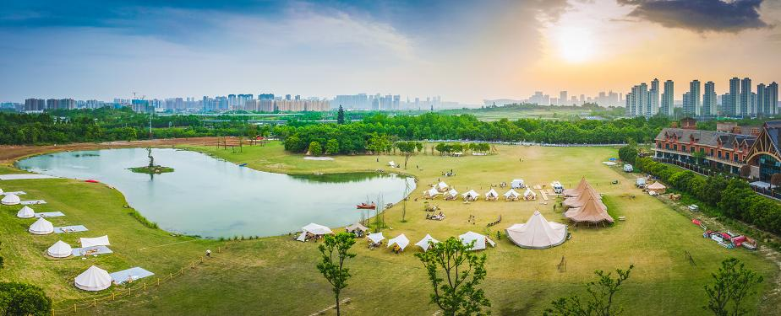
场地航拍
活动区域

Slide 51
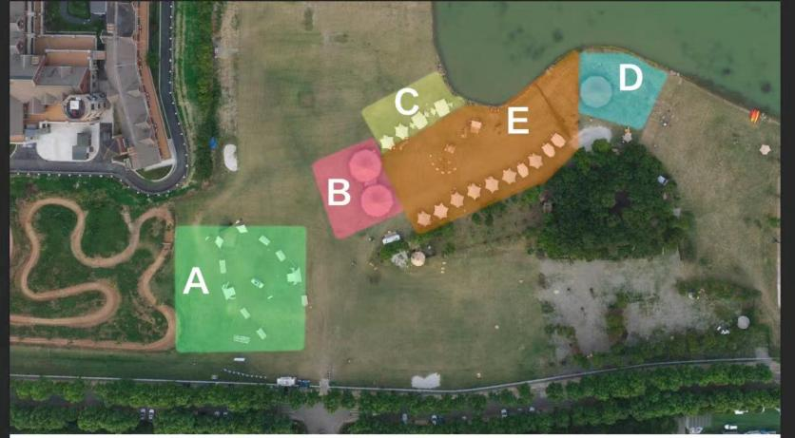
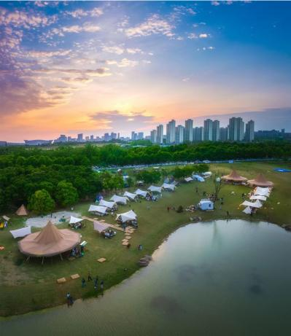
场地平面图
活动区域

Slide 52
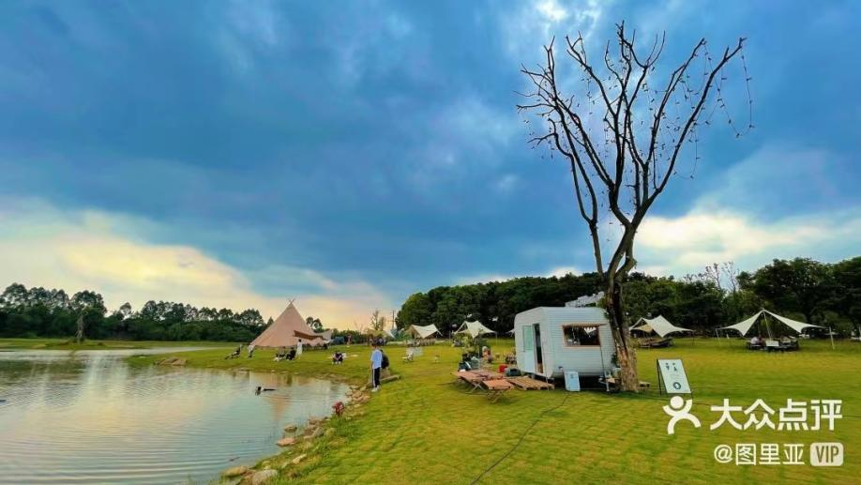
场地实拍

Slide 53
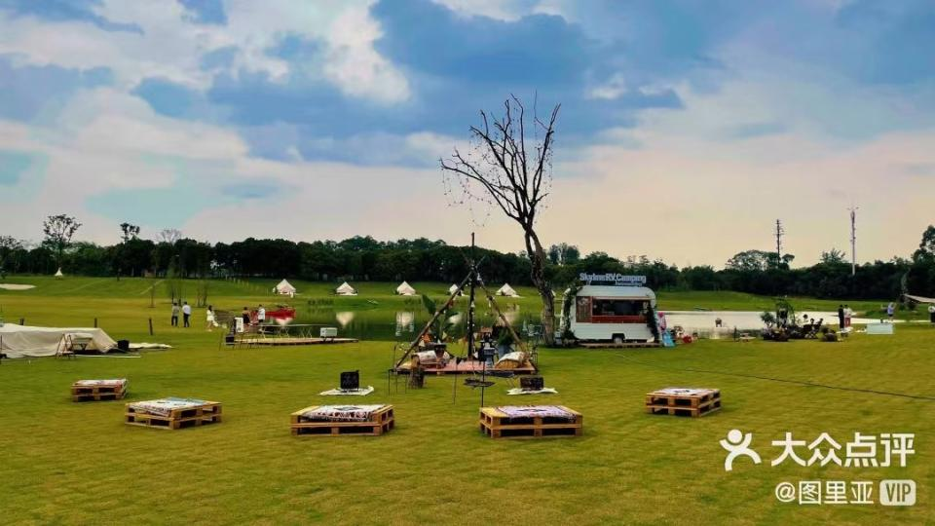
场地实拍

Slide 54
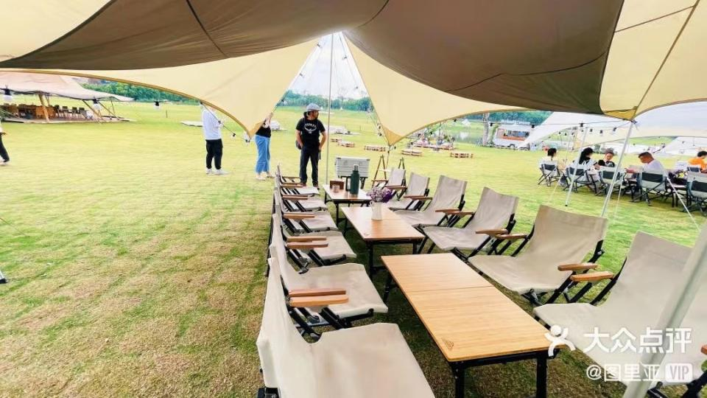
场地实拍

Slide 55


Slide 56

Thank You！

